Slide 1
Bölüm 1 - Giriş

Slide 2
Ele alınan konular
Profesyonel yazılım geliştirme
  Yazılım mühendisliği ile ne kastedildiği.
Yazılım mühendisliği etiği
  Yazılım mühendisliğini etkileyen etik sorunlara kısa bir giriş.
Vaka çalışmaları:
  Kitabın ileriki bölümlerinde kullanılan üç örneğe giriş.

Slide 3
Yazılım mühendisliği
TÜM gelişmiş ülkelerin ekonomileri yazılıma bağımlıdır
Giderek daha fazla sistem yazılım kontrollü hale gelmektedir
Yazılım mühendisliği, profesyonel yazılım geliştirmeye yönelik teoriler, yöntemler ve araçlarla ilgilenir
Yazılıma yapılan harcamalar, tüm gelişmiş ülkelerde Gayrisafi Milli Hasıla'nın (GSMH) önemli bir bölümünü temsil eder

Slide 4
Yazılım maliyetleri
Yazılım maliyetleri genellikle bilgisayar sistemi maliyetlerine baskın çıkar. Bir bilgisayardaki (PC) yazılımın maliyeti çoğunlukla donanım maliyetinden daha büyüktür.
Yazılımın bakımını yapmak, onu geliştirmekten daha maliyetlidir. Uzun ömürlü sistemlerde bakım maliyetleri, geliştirme maliyetlerinin birkaç katı olabilir.
Yazılım mühendisliği, uygun maliyetli (maliyet-etkin) yazılım geliştirme ile ilgilenir.

Slide 5
Yazılım projelerinin başarısızlığı
Artan sistem karmaşıklığı:
  Artan sistem karmaşıklığı: Yeni yazılım mühendisliği teknikleri daha büyük, daha karmaşık sistemler inşa etmemize yardımcı oldukça talepler de değişir. Sistemlerin daha hızlı inşa edilmesi ve teslim edilmesi gerekir; daha büyük, hatta çok daha karmaşık sistemler talep edilir; sistemlerin daha önce imkansız olduğu düşünülen yeni yeteneklere sahip olması gerekir.
Yazılım mühendisliği yöntemlerini kullanmama başarısızlığı
  Yazılım mühendisliği yöntem ve tekniklerini kullanmadan bilgisayar programları yazmak oldukça kolaydır. Birçok şirket, ürünleri ve hizmetleri evrildikçe yazılım geliştirmeye sürüklenmiştir. Günlük işlerinde yazılım mühendisliği yöntemlerini kullanmazlar. Sonuç olarak, yazılımları genellikle olması gerektiğinden daha pahalı ve daha az güvenilirdir.

Slide 6
Profesyonel yazılım geliştirme

Slide 7
Yazılım mühendisliği hakkında sık sorulan sorular
Soru | Yanıt
Yazılım nedir? | Bilgisayar programları ve bunlarla ilişkili belgelerdir. Yazılım ürünleri belirli bir müşteri için veya genel bir pazar için geliştirilebilir
İyi yazılımın özellikleri nelerdir? | İyi bir yazılım, kullanıcıya istenen işlevselliği ve performansı sunmalı; bakımı yapılabilir, güvenilir ve kullanılabilir olmalıdır
Yazılım mühendisliği nedir? | Yazılım üretiminin tüm yönleriyle ilgilenen bir mühendislik disiplinidir
Temel yazılım mühendisliği faaliyetleri nelerdir? | Yazılım belirtimi (şartnamesi), yazılım geliştirme, yazılım doğrulama ve yazılım evrimi (gelişimi)
Yazılım mühendisliği ile bilgisayar bilimi arasındaki fark nedir? | Bilgisayar bilimi teori ve temellere odaklanır; yazılım mühendisliği ise kullanışlı yazılımlar geliştirmenin ve sunmanın pratik yönleriyle ilgilenir.
Yazılım mühendisliği ile sistem mühendisliği arasındaki fark nedir? | Sistem mühendisliği, donanım, yazılım ve süreç mühendisliği de dahil olmak üzere bilgisayar tabanlı sistem geliştirmenin tüm yönleriyle ilgilenir. Yazılım mühendisliği, bu daha genel sürecin bir parçasıdır.

Slide 8
Yazılım mühendisliği hakkında sık sorulan sorular
Soru | Yanıt
Yazılım mühendisliğinin karşılaştığı başlıca zorluklar nelerdir? | Artan çeşitlilikle başa çıkmak, daha kısa teslimat süreleri taleplerini karşılamak ve güvenilir yazılımlar geliştirmek
Yazılım mühendisliğinin maliyetleri nelerdir? | Yazılım maliyetlerinin kabaca %60'ı geliştirme maliyetleri, %40'ı ise test maliyetleridir. Özelleştirilmiş yazılımlarda, evrim (bakım) maliyetleri genellikle geliştirme maliyetlerini aşar.
En iyi yazılım mühendisliği teknikleri ve yöntemleri hangileridir? | Tüm yazılım projelerinin profesyonelce yönetilmesi ve geliştirilmesi gerekse de, farklı sistem türleri için farklı teknikler uygundur. Örneğin oyunlar her zaman bir dizi prototip kullanılarak geliştirilmeli, oysa güvenliğin kritik olduğu kontrol sistemleri eksiksiz ve analiz edilebilir bir belirtim geliştirilmesini gerektirir. Bu nedenle, bir yöntemin diğerinden daha iyi olduğunu söyleyemezsiniz
Web, yazılım mühendisliğinde ne gibi değişiklikler yaratmıştır? | Web, yazılım hizmetlerinin kullanılabilirliğine ve oldukça dağıtık hizmet tabanlı sistemler geliştirme ihtimaline yol açmıştır. Web tabanlı sistem geliştirme, programlama dillerinde ve yazılımın yeniden kullanımında önemli ilerlemeler sağlamıştır.

Slide 9
Yazılım ürünleri
Genel amaçlı ürünler
  Satın almak isteyen herhangi bir müşteriye pazarlanan ve satılan bağımsız sistemlerdir
  Örnekler: Grafik programları, proje yönetim araçları gibi PC yazılımları; CAD yazılımları; diş hekimleri için randevu sistemleri gibi belirli pazarlara yönelik yazılımlar.
Müşteriye özel ürünler
  Belirli bir müşterinin kendi ihtiyaçlarını karşılamak üzere yetkilendirdiği (sipariş ettiği) yazılımlardır.
  Gömülü kontrol sistemleri, hava trafik kontrol yazılımı, trafik izleme sistemleri.

Slide 10
Ürün belirtimi
Genel amaçlı ürünler
  Yazılımın ne yapması gerektiğine dair belirtimin (şartnamenin) sahibi yazılım geliştiricisidir ve yazılım değişikliğiyle ilgili kararlar geliştirici tarafından verilir.
Müşteriye özel ürünler
  Yazılımın ne yapması gerektiğine dair belirtimin sahibi yazılımın müşterisidir ve gerekli olan yazılım değişiklikleriyle ilgili kararları onlar verir.

Slide 11
İyi yazılımın temel özellikleri
Ürün özelliği | Açıklama
Bakımı Yapılabilirlik (Maintainability): | Yazılım, müşterilerin değişen ihtiyaçlarını karşılayacak şekilde evrilebilecek (geliştirilebilecek) biçimde yazılmalıdır. Değişen iş ortamında yazılımın değişmesi kaçınılmaz bir gereksinim olduğu için bu çok kritik bir niteliktir.
Güvenilirlik ve Güvenlik (Dependability and security) | Yazılım güvenilirliği; sağlamlık, güvenlik ve emniyet gibi bir dizi özelliği barındırır. Güvenilir bir yazılım, sistem arızası durumunda fiziksel veya ekonomik hasara neden olmamalıdır. Kötü niyetli kullanıcılar sisteme erişememeli veya zarar verememelidir.
Verimlilik: | Yazılım; bellek ve işlemci döngüleri gibi sistem kaynaklarını israf edecek şekilde kullanmamalıdır. Bu nedenle verimlilik; duyarlılık (tepki süresi), işlem süresi, bellek kullanımı gibi unsurları içerir.
Kabul edilebilirlik: | Yazılım, kendisi için tasarlandığı kullanıcı türü tarafından kabul edilebilir olmalıdır. Bu, kullanıcıların yazılımı anlayabileceği, kullanabileceği ve kullandıkları diğer sistemlerle uyumlu olması gerektiği anlamına gelir.

Slide 12
Yazılım mühendisliği
Yazılım mühendisliği, sistem belirtiminin ilk aşamalarından sistemin kullanıma girdikten sonraki bakımına kadar yazılım üretiminin tüm yönleriyle ilgilenen bir mühendislik disiplinidir.
Mühendislik disiplini
  Kurumsal ve mali kısıtları göz önünde bulundurarak sorunları çözmek için uygun kuramları ve yöntemleri kullanmak.
Yazılım üretiminin tüm yönleri
  Yalnızca teknik geliştirme süreci değil, proje yönetimi ve yazılım üretimini destekleyen araçların, yöntemlerin vb. geliştirilmesi de buna dahildir.

Slide 13
Yazılım mühendisliğinin önemi
Bireyler ve toplum, gelişmiş yazılım sistemlerine giderek daha fazla bağımlı hale gelmektedir. Güvenilir ve güven duyulabilir sistemleri ekonomik ve hızlı biçimde üretebilmemiz gerekir.
Uzun vadede, yazılım sistemleri için yazılım mühendisliği yöntem ve tekniklerini kullanmak, programları kişisel bir programlama projesi gibi yazmaktan genellikle daha ucuzdur. Çoğu sistem türünde maliyetlerin büyük bölümü, kullanıma girdikten sonra yazılımı değiştirme maliyetleridir.

Slide 14
Yazılım süreci faaliyetleri
Yazılım belirtimi: Müşteriler ve mühendisler, üretilecek yazılımı ve yazılımın çalışmasına ilişkin kısıtları tanımlar.
Yazılım geliştirme: Yazılım tasarlanır ve programlanır.
Yazılım geçerleme: Yazılımın müşteri gereksinimlerini karşıladığından emin olmak için kontrol edilir.
Yazılımın evrimi: Yazılım, değişen müşteri ve pazar gereksinimlerini yansıtacak biçimde değiştirilir.

Slide 15
Yazılımı etkileyen genel konular
Heterojenlik
  Sistemlerin, farklı türde bilgisayarları ve mobil cihazları içeren ağlar üzerinde dağıtık sistemler olarak çalışması giderek daha fazla gerekmektedir.
İş dünyasında ve toplumda değişim
  Gelişmekte olan ekonomiler büyüdükçe ve yeni teknolojiler kullanıma sunuldukça iş dünyası ve toplum son derece hızlı değişmektedir. Mevcut yazılımlarını değiştirebilmeleri ve hızla yeni yazılım geliştirebilmeleri gerekir.

Slide 16
Yazılımı etkileyen genel konular
Güvenlik ve güven
  Yazılım yaşamımızın tüm yönleriyle iç içe geçtiği için ona güvenebilmemiz zorunludur.
Ölçek
  Yazılım, taşınabilir veya giyilebilir cihazlardaki çok küçük gömülü sistemlerden küresel bir topluluğa hizmet veren İnternet ölçeğindeki bulut sistemlerine kadar çok farklı ölçeklerde geliştirilmelidir.

Slide 17
Yazılım mühendisliğinde çeşitlilik
Birçok farklı yazılım sistemi türü vardır ve bunların tümüne uygulanabilecek evrensel bir yazılım teknikleri kümesi yoktur.
Kullanılan yazılım mühendisliği yöntemleri ve araçları, geliştirilen uygulamanın türüne, müşterinin gereksinimlerine ve geliştirme ekibinin geçmiş deneyimine bağlıdır.

Slide 18
Uygulama türleri
Bağımsız uygulamalar
  Bunlar, kişisel bilgisayar gibi yerel bir bilgisayarda çalışan uygulama sistemleridir. Gerekli tüm işlevleri içerirler ve bir ağa bağlı olmaları gerekmez.
Etkileşimli işlem tabanlı uygulamalar
  Uzak bir bilgisayarda çalışan ve kullanıcıların kendi bilgisayarlarından veya terminallerinden eriştiği uygulamalardır. E-ticaret uygulamaları gibi web uygulamaları bunlara dahildir.
Gömülü kontrol sistemleri
  Donanım cihazlarını kontrol eden ve yöneten yazılım kontrol sistemleridir. Sayıca, gömülü sistemler muhtemelen diğer tüm sistem türlerinden daha fazladır.

Slide 19
Uygulama türleri
Toplu işlem sistemleri
  Büyük veri gruplarını işlemek üzere tasarlanmış iş sistemleridir. Çok sayıda ayrı girdiyi işleyerek bunlara karşılık gelen çıktılar üretirler.
Eğlence sistemleri
  Öncelikle kişisel kullanım için geliştirilen ve kullanıcıyı eğlendirmeyi amaçlayan sistemlerdir.
Modelleme ve benzetim sistemleri
  Bilim insanları ve mühendislerin, çok sayıda ayrı ve etkileşimli nesne içeren fiziksel süreçleri veya durumları modellemek için geliştirdiği sistemlerdir.

Slide 20
Uygulama türleri
Veri toplama sistemleri
  Bir dizi algılayıcıyla çevrelerinden veri toplayan ve bu verileri işlenmek üzere başka sistemlere gönderen sistemlerdir.
Sistemlerden oluşan sistemler
  Birden fazla başka yazılım sisteminden oluşan sistemlerdir.

Slide 21
Yazılım mühendisliğinin temelleri
Kullanılan geliştirme tekniklerinden bağımsız olarak, bazı temel ilkeler tüm yazılım sistemi türleri için geçerlidir:
  Sistemler, yönetilen ve anlaşılmış bir geliştirme süreciyle geliştirilmelidir. Elbette farklı yazılım türleri için farklı süreçler kullanılır.
  Güvenilirlik ve performans tüm sistem türleri için önemlidir.
  Yazılım belirtimini ve gereksinimlerini (yazılımın ne yapması gerektiğini) anlamak ve yönetmek önemlidir.
  Uygun olduğunda, yeni yazılım yazmak yerine önceden geliştirilmiş yazılımı yeniden kullanmalısınız.

Slide 22
İnternet yazılım mühendisliği
Web artık uygulamaların çalıştırıldığı bir platformdur ve kuruluşlar yerel sistemler yerine giderek daha fazla web tabanlı sistem geliştirmektedir.
Web hizmetleri (Bölüm 19'da ele alınmaktadır), uygulama işlevlerine web üzerinden erişilmesini sağlar.
Bulut bilişim, uygulamaların uzaktaki «bulut» üzerinde çalıştığı bir bilgisayar hizmeti sunma yaklaşımıdır.
  Kullanıcılar yazılım satın almak yerine kullanıma göre ödeme yapar.

Slide 23
Web tabanlı yazılım mühendisliği
Web tabanlı sistemler karmaşık dağıtık sistemlerdir. Ancak daha önce ele alınan yazılım mühendisliği ilkeleri, diğer sistem türlerinde olduğu gibi bu sistemlerde de geçerlidir.
Yazılım mühendisliğinin temel fikirleri, diğer yazılım sistemi türlerinde olduğu gibi web tabanlı yazılımlara da uygulanır.

Slide 24
Web yazılım mühendisliği
Yazılımın yeniden kullanımı
  Yeniden kullanım, web tabanlı sistemlerin kurulmasında baskın yaklaşımdır. Bu sistemleri geliştirirken, mevcut yazılım bileşenlerinden ve sistemlerinden nasıl bir araya getirilebileceklerini düşünürsünüz.
Artımlı ve çevik geliştirme
  Web tabanlı sistemler artımlı olarak geliştirilmeli ve teslim edilmelidir. Bu tür sistemlerin tüm gereksinimlerini önceden belirtmenin uygulanabilir olmadığı artık genel kabul görmektedir.

Slide 25
Web yazılım mühendisliği
Hizmet odaklı sistemler
  Yazılım bileşenlerinin bağımsız web hizmetleri olduğu hizmet odaklı yazılım mühendisliği kullanılarak yazılım gerçekleştirilebilir.
Zengin arayüzler
  AJAX ve HTML5 gibi, web tarayıcısında zengin arayüzlerin oluşturulmasını destekleyen arayüz geliştirme teknolojileri ortaya çıkmıştır.

Slide 26
Yazılım mühendisliği etiği

Slide 27
Yazılım mühendisliği etiği
Yazılım mühendisliği, yalnızca teknik becerilerin uygulanmasından daha geniş sorumluluklar içerir.
Yazılım mühendisleri, meslek mensubu olarak saygı görmek için dürüst ve etik sorumluluk taşıyan biçimde davranmalıdır.
Etik davranış, yalnızca yasalara uymaktan fazlasıdır ve ahlaken doğru bir dizi ilkeye bağlı kalmayı gerektirir.

Slide 28
Mesleki sorumluluk konuları
Gizlilik
  Mühendisler, resmi bir gizlilik sözleşmesi imzalanıp imzalanmadığına bakılmaksızın, normalde işverenlerinin veya müşterilerinin gizliliğine saygı göstermelidir.
Yetkinlik
  Mühendisler yetkinlik düzeylerini yanlış tanıtmamalıdır. Yetkinliklerini aşan işleri bilerek kabul etmemelidir.

Slide 29
Mesleki sorumluluk konuları
Fikri mülkiyet hakları
  Mühendisler, patentler ve telif hakları gibi fikri mülkiyetin kullanımını düzenleyen yerel yasaları bilmelidir. İşverenlerin ve müşterilerin fikri mülkiyetinin korunduğundan emin olmalıdır.
Bilgisayarların kötüye kullanımı
  Yazılım mühendisleri, başkalarının bilgisayarlarını kötüye kullanmak için teknik becerilerini kullanmamalıdır. Kötüye kullanım, görece önemsiz örneklerden (işverenin bilgisayarında oyun oynamak gibi) son derece ciddi örneklere (virüs yaymak) kadar uzanır.

Slide 30
ACM/IEEE Etik Kuralları
ABD'deki meslek kuruluşları, etik uygulama kuralları oluşturmak için iş birliği yapmıştır.
Bu kuruluşların üyeleri, katılırken bu uygulama kurallarına bağlı kalmayı kabul eder.
Kurallar, uygulayıcılar, eğitimciler, yöneticiler, amirler ve politika belirleyiciler ile mesleğin stajyer ve öğrencileri dahil, profesyonel yazılım mühendislerinin davranışları ve kararlarıyla ilgili sekiz ilke içerir.

Slide 31
Etik kuralların gerekçesi
  Bilgisayarlar ticarette, sanayide, kamu yönetiminde, tıpta, eğitimde, eğlencede ve genel olarak toplumda merkezi ve giderek büyüyen bir rol oynar. Yazılım mühendisleri, doğrudan katılarak veya öğreterek yazılım sistemlerinin analizine, belirtimine, tasarımına, geliştirilmesine, belgelendirilmesine, bakımına ve testine katkı sağlar.
  Yazılım sistemlerini geliştirmedeki rolleri nedeniyle yazılım mühendisleri, iyilik yapma veya zarar verme, başkalarına bunları yapma olanağı sağlama ya da bu yönde etkileme açısından önemli fırsatlara sahiptir. Çabalarının mümkün olduğunca iyilik için kullanılmasını sağlamak üzere, yazılım mühendisliğini yararlı ve saygın bir meslek haline getirmeye bağlılık göstermelidirler.

Slide 32
ACM/IEEE Etik Kuralları
Yazılım Mühendisliği Etik ve Mesleki Uygulama Kuralları
ACM/IEEE-CS Yazılım Mühendisliği Etiği ve Mesleki Uygulamaları Ortak Çalışma Grubu
ÖNSÖZ
Kuralların kısa sürümü, amaçları yüksek bir soyutlama düzeyinde özetler. Tam sürümdeki maddeler, bu amaçların yazılım mühendisliği mesleğindeki davranışlarımızı nasıl değiştirdiğine ilişkin örnekler ve ayrıntılar verir. Amaçlar olmadan ayrıntılar hukuki ve sıkıcı hale gelebilir. Ayrıntılar olmadan amaçlar gösterişli ancak boş kalabilir. Amaçlar ve ayrıntılar birlikte tutarlı bir kurallar bütünü oluşturur.
Yazılım mühendisleri, yazılımın analizini, belirtimini, tasarımını, geliştirilmesini, testini ve bakımını yararlı ve saygın bir meslek haline getirmeye bağlılık göstermelidir. Halkın sağlığına, emniyetine ve refahına olan bağlılıkları doğrultusunda şu Sekiz İlkeye uymalıdır:

Slide 33
Etik ilkeler
1. KAMU - Yazılım mühendisleri kamu yararıyla tutarlı biçimde hareket etmelidir.
2. MÜŞTERİ VE İŞVEREN - Yazılım mühendisleri, kamu yararıyla tutarlı olarak müşterilerinin ve işverenlerinin çıkarlarını en iyi gözeten biçimde hareket etmelidir.
3. ÜRÜN - Yazılım mühendisleri, ürünlerinin ve ilgili değişikliklerin mümkün olan en yüksek mesleki standartları karşılamasını sağlamalıdır.
4. MESLEKİ YARGI - Yazılım mühendisleri mesleki yargılarında dürüstlüğü ve bağımsızlığı korumalıdır.
5. YÖNETİM - Yazılım mühendisliği yöneticileri ve liderleri, yazılım geliştirme ve bakım yönetiminde etik bir yaklaşımı benimsemeli ve desteklemelidir.
6. MESLEK - Yazılım mühendisleri, kamu yararıyla tutarlı olarak mesleğin dürüstlüğünü ve itibarını geliştirmelidir.
7. MESLEKTAŞLAR - Yazılım mühendisleri meslektaşlarına adil davranmalı ve onları desteklemelidir.
8. KENDİSİ - Yazılım mühendisleri mesleklerini uygulamaya ilişkin yaşam boyu öğrenmeye katılmalı ve mesleğin uygulanmasında etik bir yaklaşımı desteklemelidir.

Slide 34
Vaka çalışmaları

Slide 35
Etik ikilemler
Üst yönetimin politikalarıyla ilkesel olarak anlaşmazlık yaşamak.
İşvereninizin etik olmayan davranarak, testlerini tamamlamadan emniyet açısından kritik bir sistemi piyasaya sürmesi.
Askeri silah sistemlerinin veya nükleer sistemlerin geliştirilmesine katılmak.

Slide 36
Vaka çalışmaları
Kişisel insülin pompası
  Diyabet hastalarının kan şekeri kontrolünü sürdürmek için kullandığı insülin pompasındaki gömülü sistem.
Ruh sağlığı hastaları için vaka yönetim sistemi
  Mentcare. Ruh sağlığı sorunları nedeniyle bakım alan kişilerin kayıtlarını tutmak için kullanılan bir sistem.
Issız bölge hava istasyonu
  Uzak bölgelerdeki hava koşullarına ilişkin verileri toplayan bir veri toplama sistemi.
iLearn: dijital öğrenme ortamı
  Okullarda öğrenmeyi destekleyen bir sistem

Slide 37
İnsülin pompası kontrol sistemi
Kan şekeri algılayıcısından veri toplar ve enjekte edilmesi gereken insülin miktarını hesaplar.
Hesaplama, kan şekeri düzeyindeki değişim hızına dayanır.
Doğru insülin dozunu vermek için mikro pompaya sinyaller gönderir.
Düşük kan şekeri beyin işlevlerinde bozulmaya, komaya ve ölüme yol açabildiği, yüksek kan şekerinin ise göz ve böbrek hasarı gibi uzun vadeli sonuçları olduğu için emniyet açısından kritik bir sistemdir.

Slide 38
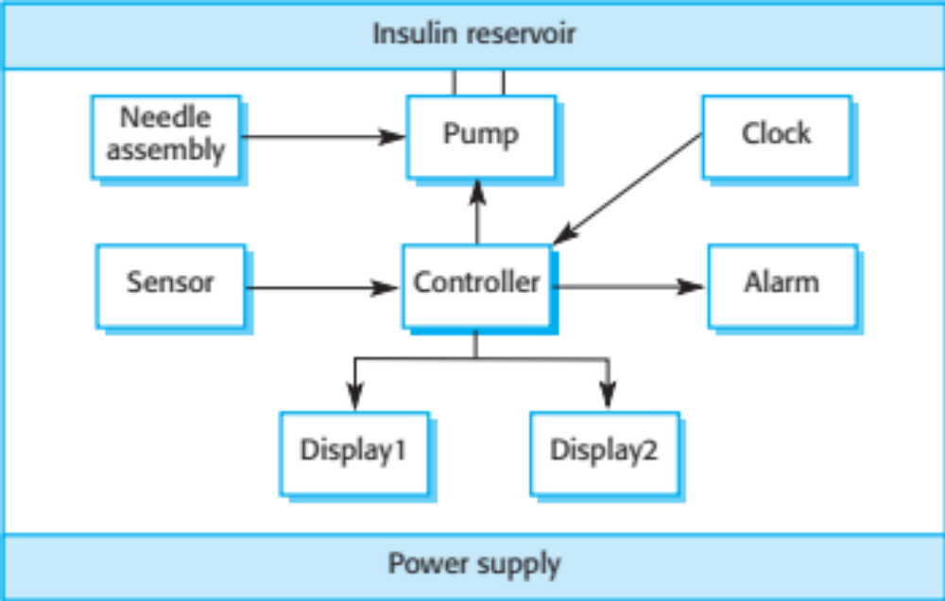
İnsülin pompasının donanım mimarisi
İnsülin haznesi
İğne
düzeneği
Pompa
Saat
Algılayıcı
Denetleyici
Alarm
Ekran 1
Ekran 2
Güç kaynağı

Slide 39
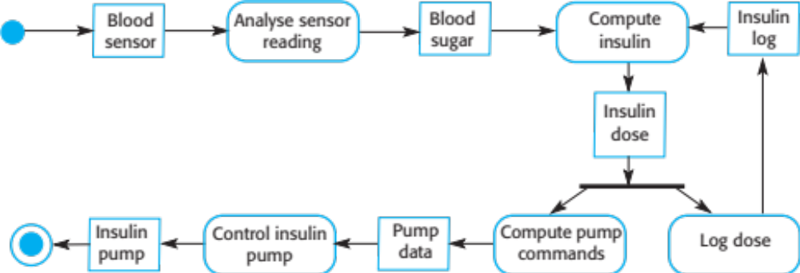
İnsülin pompasının faaliyet modeli
Kan
algılayıcısı
Algılayıcı ölçümünü
analiz et
Kan
şekeri
İnsülini
hesapla
İnsülin
kaydı
İnsülin
dozu
İnsülin
pompası
İnsülin pompasını
kontrol et
Pompa
verileri
Pompa komutlarını
hesapla
Dozu kaydet

Slide 40
Temel üst düzey gereksinimler
Sistem, gerektiğinde insülin verebilmek için kullanılabilir olmalıdır.
Sistem güvenilir biçimde çalışmalı ve mevcut kan şekeri düzeyini dengelemek için doğru miktarda insülin vermelidir.
Bu nedenle sistem, bu gereksinimleri her zaman karşılamasını sağlayacak biçimde tasarlanmalı ve gerçekleştirilmelidir.

Slide 41
Mentcare: Ruh sağlığı bakımı için hasta bilgi sistemi
Ruh sağlığı bakımını destekleyen hasta bilgi sistemi, ruh sağlığı sorunları yaşayan hastalara ve aldıkları tedavilere ilişkin bilgileri tutan bir tıbbi bilgi sistemidir.
Ruh sağlığı hastalarının çoğu özel hastane tedavisine ihtiyaç duymaz. Ancak sorunlarını ayrıntılı bilen bir doktorla görüşebilecekleri uzman kliniklere düzenli olarak gitmeleri gerekir.
Hastaların erişimini kolaylaştırmak için bu klinikler yalnızca hastanelerde hizmet vermez. Yerel muayenehanelerde veya toplum merkezlerinde de hizmet verebilirler.

Slide 42
Mentcare
Mentcare, kliniklerde kullanılmak üzere tasarlanmış bir bilgi sistemidir.
Merkezi bir hasta bilgi veritabanı kullanır. Ayrıca güvenli ağ bağlantısı olmayan yerlerden erişilip kullanılabilmesi için kişisel bilgisayarda çalışacak biçimde tasarlanmıştır.
Yerel sistemler güvenli ağ erişimine sahipken veritabanındaki hasta bilgilerini kullanır. Bağlantı kesildiğinde ise hasta kayıtlarının yerel kopyalarını indirip kullanabilirler.

Slide 43
Mentcare'in hedefleri
Sağlık hizmeti yöneticilerinin performansı yerel ve devlet hedefleriyle karşılaştırarak değerlendirmesini sağlayan yönetim bilgileri üretmek.
Hastaların tedavisini desteklemek için sağlık personeline zamanında bilgi sağlamak.

Slide 44
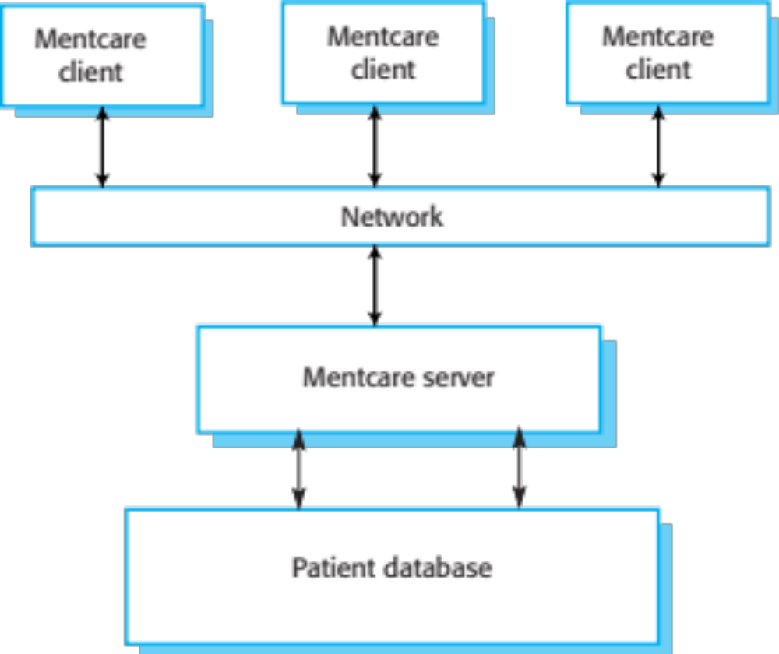
Mentcare sisteminin düzeni
Mentcare
istemcisi
Mentcare
istemcisi
Mentcare
istemcisi
Ağ
Mentcare sunucusu
Hasta veritabanı

Slide 45
Mentcare sisteminin temel özellikleri
Bireysel bakım yönetimi
  Klinisyenler hasta kayıtları oluşturabilir, sistemdeki bilgileri düzenleyebilir, hasta geçmişini görüntüleyebilir vb. Sistem, doktorların temel sorunları ve reçete edilmiş tedavileri hızla öğrenmesi için veri özetlerini destekler.
Hasta izleme
  Sistem, tedavi gören hastaların kayıtlarını izler ve olası sorunlar tespit ederse uyarı verir.
İdari raporlama
  Sistem, her klinikte tedavi edilen hasta sayısını, bakım sistemine giren ve çıkan hastaları, zorunlu yatış kararı verilen hastaları, reçete edilen ilaçları ve maliyetlerini vb. gösteren aylık yönetim raporları üretir.

Slide 46
Mentcare sisteminde önem taşıyan konular
Mahremiyet
  Hasta bilgilerinin gizli tutulması ve yetkili sağlık personeli ile hastanın kendisi dışında hiç kimseye açıklanmaması zorunludur.
Emniyet
  Bazı ruhsal hastalıklar, hastaların intihara eğilimli veya başkaları için tehlikeli hale gelmesine yol açar. Sistem, mümkün olduğunda sağlık personelini intihar riski taşıyan veya tehlikeli olabilecek hastalar hakkında uyarmalıdır.
  Sistem gerektiğinde kullanılabilir olmalıdır. Aksi halde emniyet tehlikeye girebilir ve hastalara doğru ilacı reçete etmek mümkün olmayabilir.

Slide 47
Issız bölge hava istasyonu
Geniş ıssız alanlara sahip bir ülkenin hükümeti, uzak bölgelere birkaç yüz hava istasyonu yerleştirmeye karar verir.
Hava istasyonları sıcaklık, basınç, güneş ışığı, yağış, rüzgâr hızı ve yönünü ölçen bir dizi araçtan veri toplar.
  Hava istasyonu, rüzgâr hızı ve yönü, yer ve hava sıcaklığı, atmosfer basıncı ve 24 saatlik yağış gibi hava parametrelerini ölçen çeşitli araçlar içerir. Her araç, belirli aralıklarla ölçüm alan ve araçlardan toplanan verileri yöneten bir yazılım sistemi tarafından kontrol edilir.

Slide 48
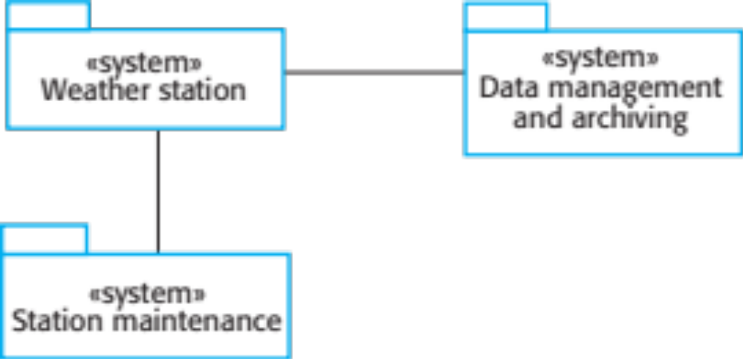
Hava istasyonunun çevresi
«sistem»
«sistem»
Hava istasyonu
Veri yönetimi
ve arşivleme
«sistem»
İstasyon bakımı

Slide 49
Hava durumu bilgi sistemi
Hava istasyonu sistemi
  Hava verilerini toplamaktan, bazı ön veri işlemlerini gerçekleştirmekten ve verileri veri yönetim sistemine iletmekten sorumludur.
Veri yönetimi ve arşivleme sistemi
  Bu sistem, tüm ıssız bölge hava istasyonlarından verileri toplar, işler, analiz eder ve arşivler.
İstasyon bakım sistemi
  Bu sistem, sistemlerin durumunu izlemek ve sorun raporları sağlamak için tüm ıssız bölge hava istasyonlarıyla uydu üzerinden iletişim kurabilir.

Slide 50
Ek yazılım işlevleri
Ölçüm araçlarını, güç ve iletişim donanımını izlemek ve arızaları yönetim sistemine bildirmek.
Çevre koşulları izin verdiğinde pillerin şarj edilmesini, güçlü rüzgâr gibi hasara yol açabilecek hava koşullarında ise jeneratörlerin kapatılmasını sağlayarak sistemin enerjisini yönetmek.
Yazılım parçalarının yeni sürümlerle değiştirildiği ve sistem arızasında yedek ölçüm araçlarının devreye alındığı dinamik yeniden yapılandırmayı desteklemek.

Slide 51
iLearn: Dijital öğrenme ortamı
Dijital öğrenme ortamı, genel amaçlı ve öğrenme için özel tasarlanmış araçların yanı sıra sistemi kullanan öğrencilerin ihtiyaçlarına yönelik uygulamaların yerleştirilebildiği bir çerçevedir.
Ortamın her sürümündeki araçları, öğretmenler ve öğrenciler kendi ihtiyaçlarına göre seçer.
  Bunlar elektronik tablolar gibi genel uygulamaları, ödev teslimini ve değerlendirmeyi yöneten Sanal Öğrenme Ortamı (VLE) gibi öğrenme yönetimi uygulamalarını, oyunları ve benzetimleri içerebilir.

Slide 52
Hizmet odaklı sistemler
Sistem, tüm bileşenlerin değiştirilebilir birer hizmet olarak ele alındığı hizmet odaklı bir sistemdir.
Bu, yeni hizmetler kullanıma sunuldukça sistemin artımlı olarak güncellenmesini sağlar.
Ayrıca sistemin, henüz okuyamayan küçük çocuklar veya ileri sınıflardaki öğrenciler gibi farklı gruplar için ortam sürümleri oluşturacak biçimde hızla yapılandırılmasını mümkün kılar.

Slide 53
iLearn hizmetleri
Temel, uygulamadan bağımsız işlevler sağlayan ve sistemdeki diğer hizmetlerin kullanabildiği yardımcı hizmetler.
E-posta, konferans, fotoğraf paylaşımı vb. belirli uygulamalar sunan ve bilimsel filmler veya tarih kaynakları gibi belirli eğitim içeriklerine erişim sağlayan uygulama hizmetleri.
Ortamı belirli bir uygulama hizmetleri kümesine uyarlamak ve hizmetlerin öğrenciler, öğretmenler ve veliler arasında nasıl paylaşıldığını tanımlamak için kullanılan yapılandırma hizmetleri.

Slide 54
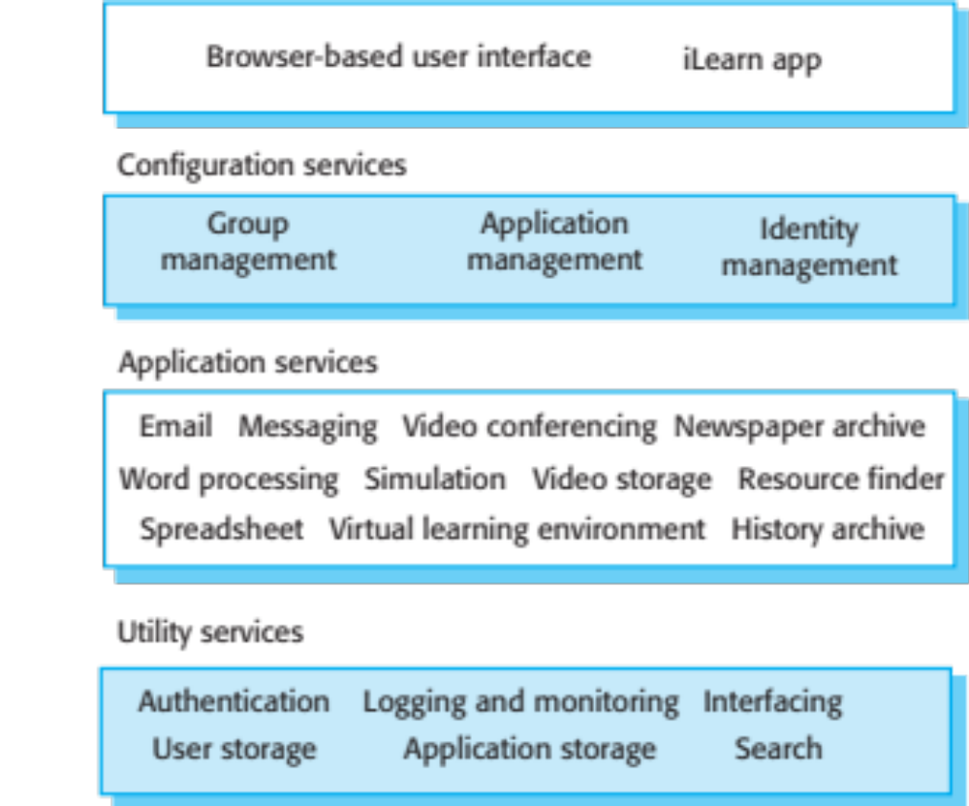
iLearn mimarisi
Tarayıcı tabanlı kullanıcı arayüzü
iLearn uygulaması
Yapılandırma hizmetleri
Grup
yönetimi
Uygulama
yönetimi
Kimlik
yönetimi
Uygulama hizmetleri
E-posta Mesajlaşma Video konferans Gazete arşivi
Kelime işlem Benzetim Video depolama Kaynak bulma
Elektronik tablo Sanal öğrenme ortamı Tarih arşivi
Yardımcı hizmetler
Kimlik doğrulama
Kayıt ve izleme Arayüz sağlama
Kullanıcı depolaması
Uygulama depolaması
Arama

Slide 55
iLearn hizmetlerinin bütünleştirilmesi
Bütünleşik hizmetler, bir API (uygulama programlama arayüzü) sunan ve diğer hizmetlerin bu API üzerinden erişebildiği hizmetlerdir. Böylece doğrudan hizmetler arası iletişim mümkün olur.
Bağımsız hizmetler, yalnızca tarayıcı arayüzüyle erişilen ve diğer hizmetlerden bağımsız çalışan hizmetlerdir. Bilgiler, diğer hizmetlerle ancak kopyalama ve yapıştırma gibi açık kullanıcı işlemleriyle paylaşılabilir. Her bağımsız hizmet için yeniden kimlik doğrulama gerekebilir.

Slide 56
Temel noktalar
Yazılım mühendisliği, yazılım üretiminin tüm yönleriyle ilgilenen bir mühendislik disiplinidir.
Yazılım ürününün temel özellikleri, bakım yapılabilirlik, güvenilirlik ve güvenlik, verimlilik ve kabul edilebilirliktir.
Belirtim, geliştirme, geçerleme ve evrim gibi üst düzey faaliyetler tüm yazılım süreçlerinin parçasıdır.
Yazılım mühendisliğinin temel kavramları, tüm sistem geliştirme türlerinde evrensel olarak uygulanabilir.

Slide 57
Temel noktalar
Birçok farklı sistem türü vardır ve her biri geliştirme için uygun yazılım mühendisliği araçları ve teknikleri gerektirir.
Yazılım mühendisliğinin temel fikirleri, tüm yazılım sistemi türlerine uygulanabilir.
Yazılım mühendislerinin mesleklerine ve topluma karşı sorumlulukları vardır. Yalnızca teknik konularla ilgilenmemelidirler.
Meslek kuruluşları, üyelerinden beklenen davranış standartlarını belirleyen davranış kuralları yayımlar.

